Slide 1
PHÒNG GIÁO DỤC VÀ ĐÀO TẠO QUẬN 3
TRƯỜNG THCS BẠCH ĐẰNG
HOẠT ĐỘNG TRẢI NGHIỆM
HƯỚNG NGHIỆP 6
GVTH: Trần Thị Phương Thảo

Slide 2

TIẾT 20 - Chủ đề 2
CHĂM SÓC
CUỘC SỐNG CÁ NHÂN

Slide 3
NỘI DUNG CHÍNH
NHIỆM VỤ 7
SUY NGHĨ TÍCH CỰC ĐỂ KIỂM SOÁT CẢM XÚC
NHIỆM VỤ 8
SÁNG TẠO CHIẾC LỌ THẦN KÌ
NHIỆM VỤ 9
CHIẾN THẮNG BẢN THÂN.

Slide 4





NHIỆM VỤ 7
SUY NGHĨ TÍCH CỰC
ĐỂ KIỂM SOÁT CẢM XÚC
SGK trang 20

Slide 5

Tình huống: Khi thấy một cây nhỏ vừa được trồng trong vườn trường, bạn My và bạn An đã bày tỏ ý kiến khác nhau.
Dựa vào lời phát biểu của bạn My và bạn An, em dự đoán “Bạn nào là người có tư duy (suy nghĩ) luôn tích cực, bạn nào là người có tư duy tiêu cực” ?
Suy nghĩ tích cực: luôn quan tâm những điều tốt trong mọi hoàn cảnh.
Suy nghĩ tiêu cực: luôn lo lắng, căng thẳng với mọi sự việc trong cuộc sống
My
An
Tiêu cực
Tích cực

Slide 6


_ GÓC CHIA SẺ_
Em hãy cho ví dụ về suy nghĩ tích cực, suy nghĩ tiêu cực trong đời sống hằng ngày em từng trải qua.
Suy nghĩ tích cực là yếu tố quyết định để mỗi chúng ta có cái nhìn lạc quan, vui vẻ và có một tâm hơn khoẻ mạnh.
Người có suy nghĩ tích cực luôn tin rằng mình sẽ làm được, sẽ vượt qua mọi trở ngại nếu mình cố gắng
_ GỢI Ý_
Bài kiểm tra đột xuất
Bị hư xe trên đường
Notes:
Nếu xe bị hỏng và bạn phải dắt bộ một quãng đường, hãy nghĩ đến những người khuyết tật chỉ mong có thể tự bước đi vài bước

Slide 7
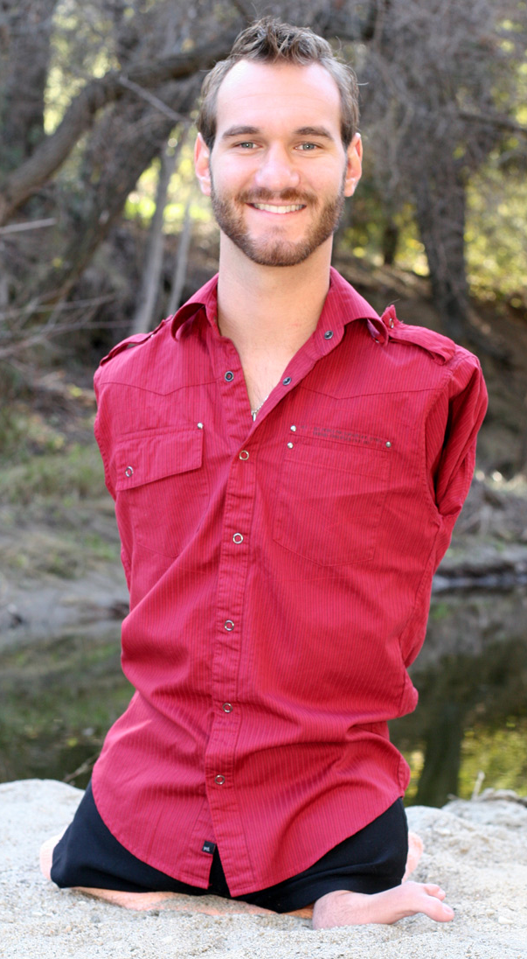

_ CÂU CHUYỆN TRUYỀN CẢM HỨNG_
Nick Vujicic – Nhà diễn thuyết truyền động lực
THẢO LUẬN NHÓM
2 phút
Hãy xem video clip về ý chí nghị lực tích cực của anh Nick Vujicic, thảo luận trả lời câu hỏi sau:
1/Với cơ thể khuyết tật của mình, nếu Nick luôn mặc cảm, tư duy tiêu cực thì cuộc sống hiện tại của Nick sẽ ra sao?
2/Với lòng nghị lực và tinh thần tích cực, Nick đang có cuộc sống tốt đẹp như thế nào ?

Slide 8

1/Với cơ thể khuyết tật của mình, nếu Nick luôn mặc cảm, tư duy tiêu cực thì cuộc sống hiện tại của Nick sẽ ra sao?
2/Với lòng nghị lực và tinh thần tích cực, Nick đang có cuộc sống tốt đẹp như thế nào ?

Slide 9

THẢO LUẬN NHÓM
2 phút
1/Với cơ thể khuyết tật của mình, nếu Nick luôn mặc cảm, tư duy tiêu cực thì cuộc sống hiện tại của Nick sẽ ra sao?
2/Với lòng nghị lực và tinh thần tích cực, Nick đang có cuộc sống tốt đẹp như thế nào ?
Người tích cực luôn nhìn thấy thành công trong mỗi khó khăn;
Người tiêu cực luôn thấy rủi ro trong mỗi cơ hội.

Slide 10
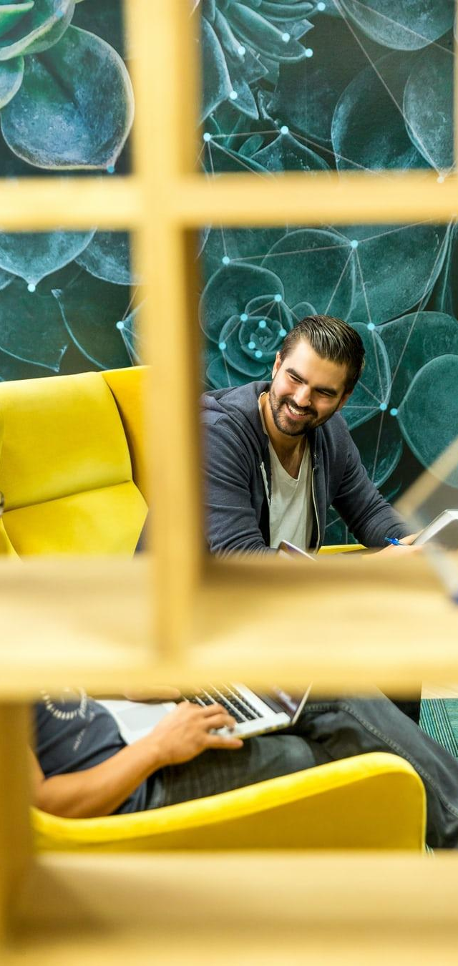
NHIỆM VỤ 7: SUY NGHĨ TÍCH CỰC ĐỂ KIỂM SOÁT CẢM XÚC
- Khi nghĩ về những kỉ niệm đẹp thường làm chúng ta vui vẻ, phấn chấn.
- Để tạo ra cách suy nghĩ tích cực, chúng ta hãy thường xuyên nghĩ về điều tốt của mọi người, về những kỉ niệm đẹp, xem những clip phong cảnh, phim ảnh,... có nội dụng tích cực, lành mạnh.
Nghịch cảnh là một phần của cuộc sống. Nó không thể bị kiểm soát.
Cái có thể kiểm soát nó chính là cách chúng ta phản ứng trước nghịch cảnh.
Hãy luôn suy nghĩ tích cực.
- ST-

Slide 11



SÁNG TẠO
CHIẾC LỌ THẦN KÌ
NHIỆM VỤ 8
SGK trang 20

Slide 12
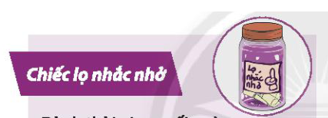
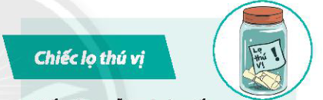
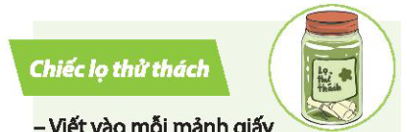
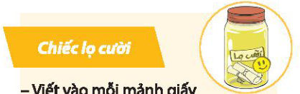
4 CHIẾC LỌ THẦN KÌ
Dành thời gian cuối ngày để viết những điều tốt đẹp em đã làm được, nhận được trong ngày vào những mảnh giấy và bỏ vào lọ NHẮC NHỞ
Viết vào mỗi mảnh giấy một điều giản dị làm em thích thú và bỏ vào lọ THÚ VỊ
.
Viết vào mỗi mảnh giấy một từ chỉ tính cách tốt đẹp và cho những mảnh giấy này vào lọ THỬ THÁCH
→ Mỗi ngày em lấy bất kỳ một mảnh giấy xem từ nào xuất hiện thì em nghĩ xem hôm đó làm gì để đạt được tính cách đó.
Viết vào mỗi mảnh giấy một kiểu cười vui vẻ và bỏ vào lọ CƯỜI
→ Những lúc em thấy không vui, hãy lấy một mảnh giấy ra và cười điệu cười được ghi trong đó.

Slide 13
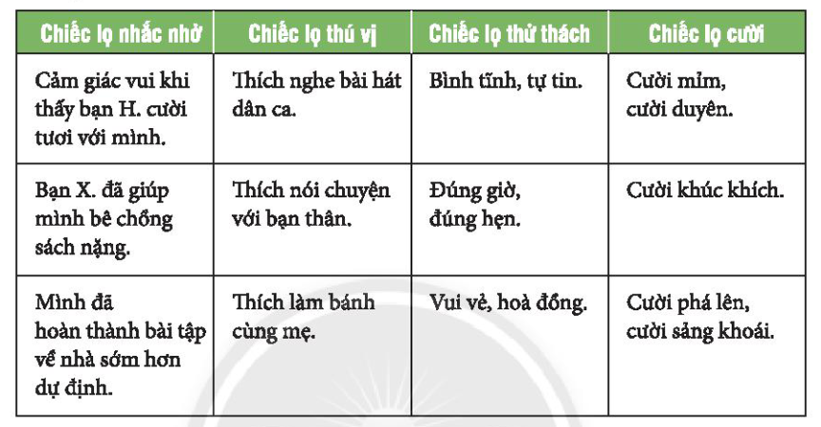
Ví dụ về cách tạo
4 CHIẾC LỌ THẦN KÌ
My
An
Du

Slide 14

Xin mời
các nhómtrưởng
công bố số lượng
mảnh giấy trong
cả 4 lọ thần kỳ
của mình

Slide 15





Trải nghiệm và cảm nhận
4 CHIẾC LỌ THẦN KÌ
NHIỆM VỤ:
+ Chiếc lọ nhắc nhở: Bốc một mảnh giấy trong chiếc lọ nhắc nhở và nói cảm xúc của mình khi đọc thông tin này.
+ Chiếc lọ thú vị: Bốc một mảnh giấy ra và đọc. Nếu điều thú vị đó hợp lí sẽ được đáp ứng ngay.
+ Chiếc lọ thử thách: Bốc một mảnh giấy và đọc. Nếu thử thách đó có thể thực hiện trên lớp thì GV tổ chức thực hiện ngay.
+ Chiếc lọ cười: Bốc mảnh giấy và đọc xem đó là điệu cười gì và cả lớp cùng thực hiện

Slide 16
Trải nghiệm và cảm nhận
4 CHIẾC LỌ THẦN KÌ
Thực hiện

Slide 17
NHIỆM VỤ 8
SÁNG TẠO CHIẾC LỌ THẦN KÌ
Việc tạo ra và duy trì sử dụng những “chiếc lọ thần kỳ” sẽ giúp chúng ta luôn có động lực làm những việc tốt đẹp cho bản thân và mọi người, giữ được tinh thần tích cực trong mọi hoàn cảnh của cuộc sống.

Slide 18


CHIẾN THẮNG
BẢN THÂN
NHIỆM VỤ 9
SGK trang 21

Slide 19
_ XỬ LÝ TÌNH HUỐNG_
NHIỆM VỤ: Các nhóm thảo luận để tìm ra và ghi lại những cách xử lý cho tình huống của nhóm được phân công thảo luận. Cho biết cách xử lý nào được nhiều thành viên đồng tình nhất
THẢO LUẬN NHÓM
2 phút
PHÂN CÔNG:
Nhóm 1,2: Thảo luận tình huống 1
Nhóm 3,4: Thảo luận tình huống 2
Nhóm 5,6: Thảo luận tình huống 3
19

Slide 20

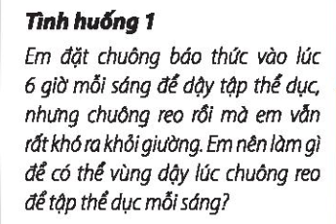
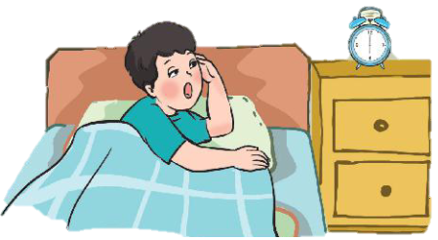
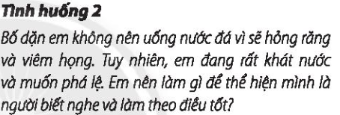
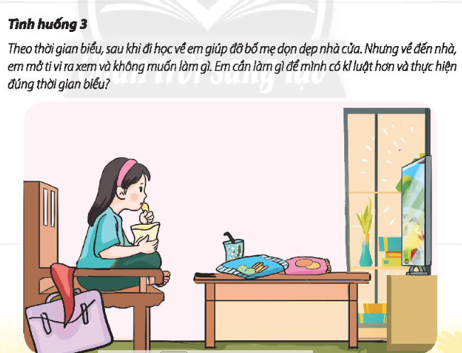

Slide 22
Xin mời
Nhóm trưởng nhóm 1,3,5
báo cáo kết quả thảo luận.
Nhóm trưởng nhóm 2,4,6
bổ sung nếu có ý kiến khác

Slide 23

NHIỆM VỤ 9
CHIẾN THẮNG BẢN THÂN
A winner never stops trying
Người chiến thắng không bao giờ ngừng cố gắng

Slide 24

Hướng dẫn về nhà
- Chép vào vở và học thuộc nội dung bài ghi (trên LMS – Tuần 7)
- Đọc trước nội dung phần còn lại của chủ đề 2
- Ôn tập lại các bài đã học (chuẩn bị
KT giữa kỳ - tuần 9)
Thanks!

